Slide 1
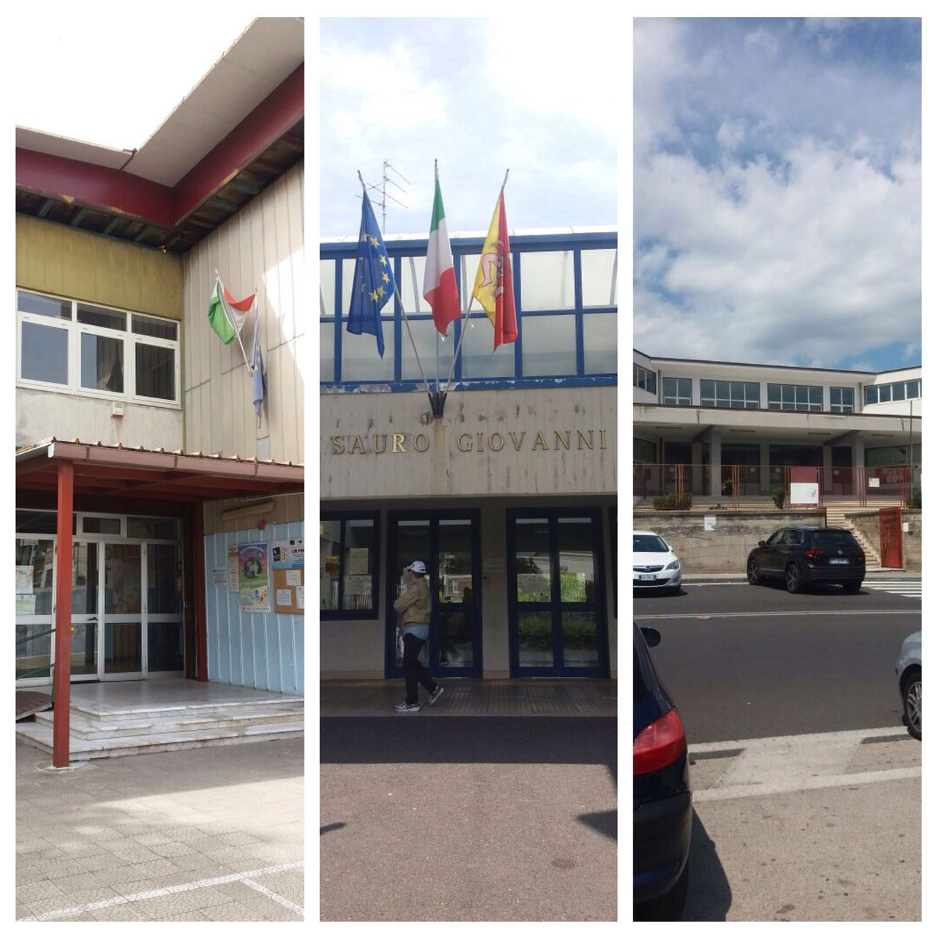
I. C. «Sauro-Giovanni XXIII» di Catania
Progetto differenziamoci

Slide 2
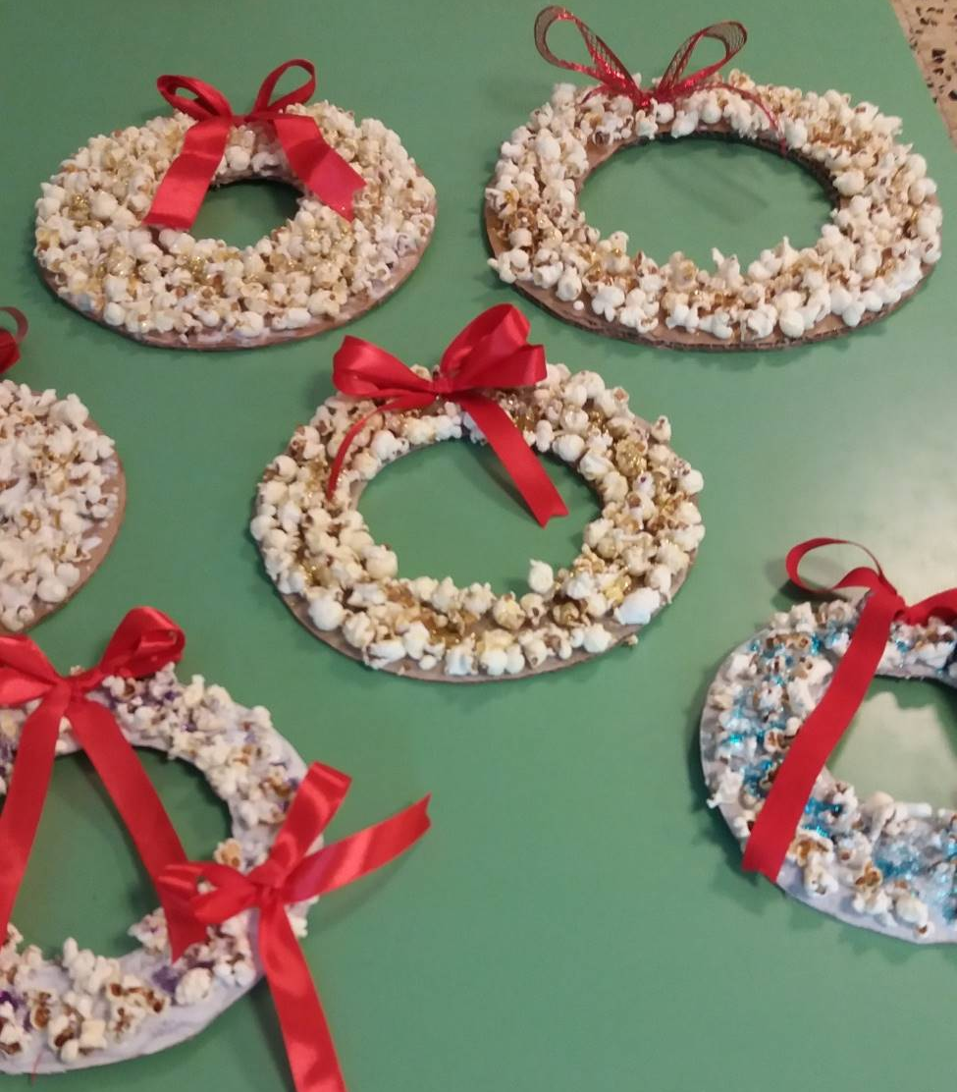
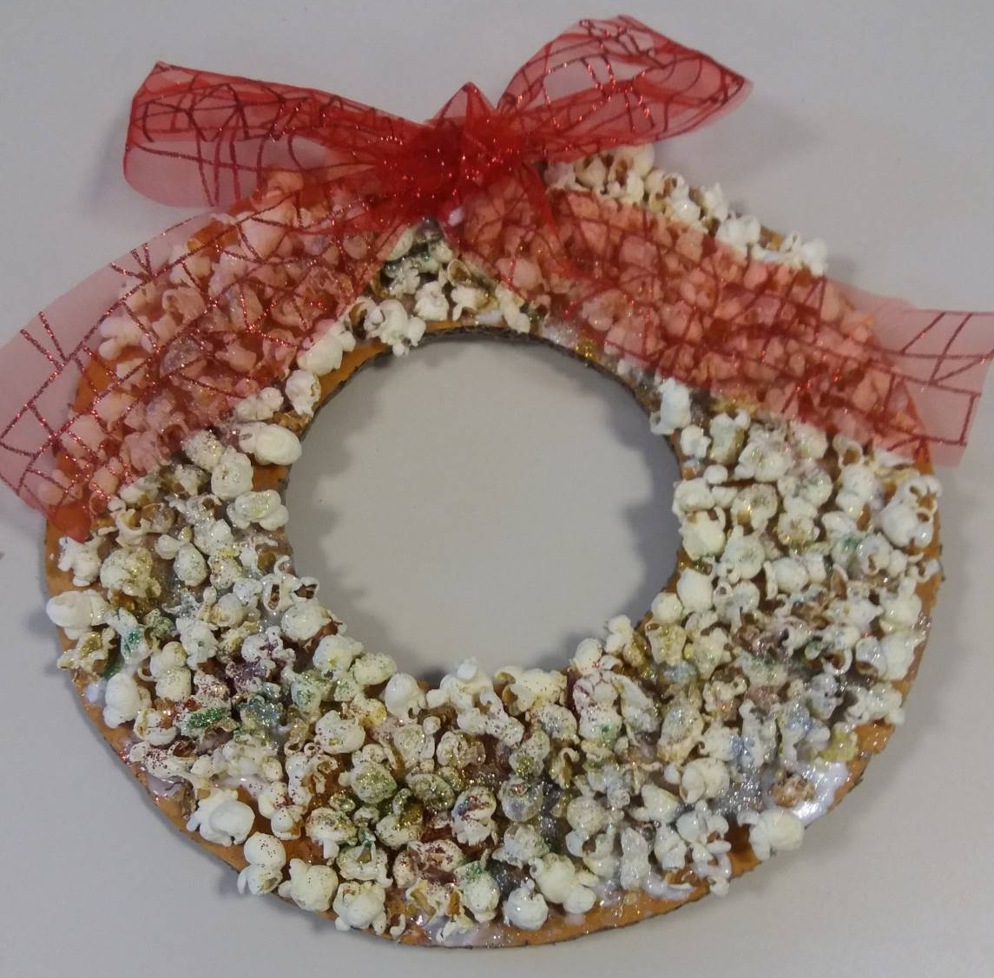
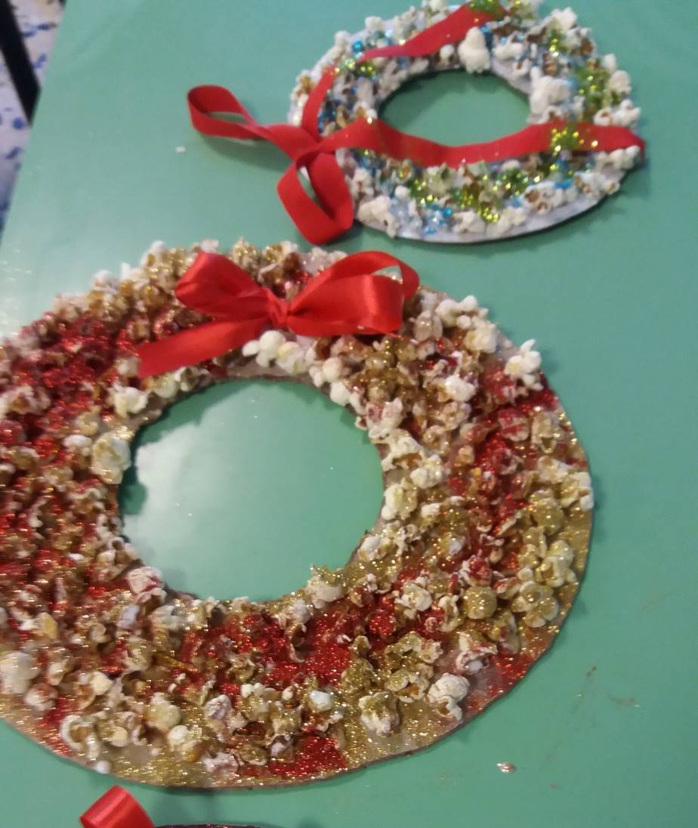
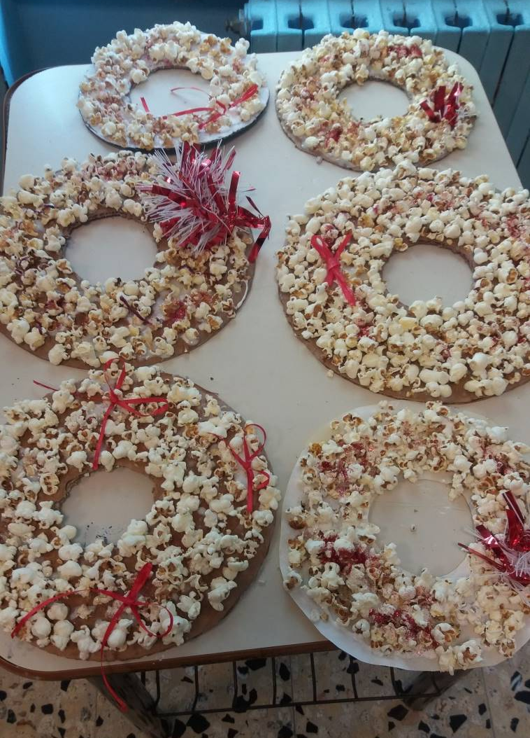
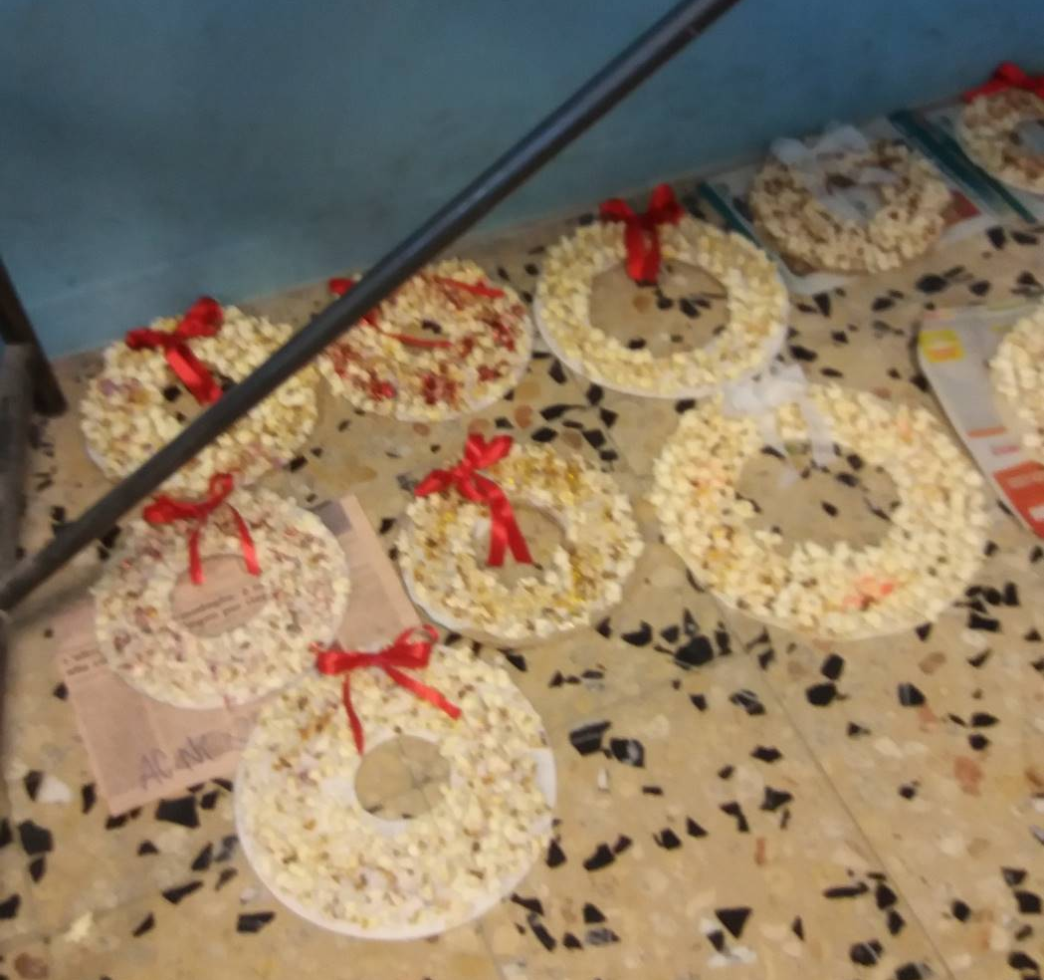
Classi 4°A e 5°A Riciclo cartone ed avanzi di popcorn per realizzare delle corone natalizie
Progetto DIFFERENZIAMOCI

Slide 3
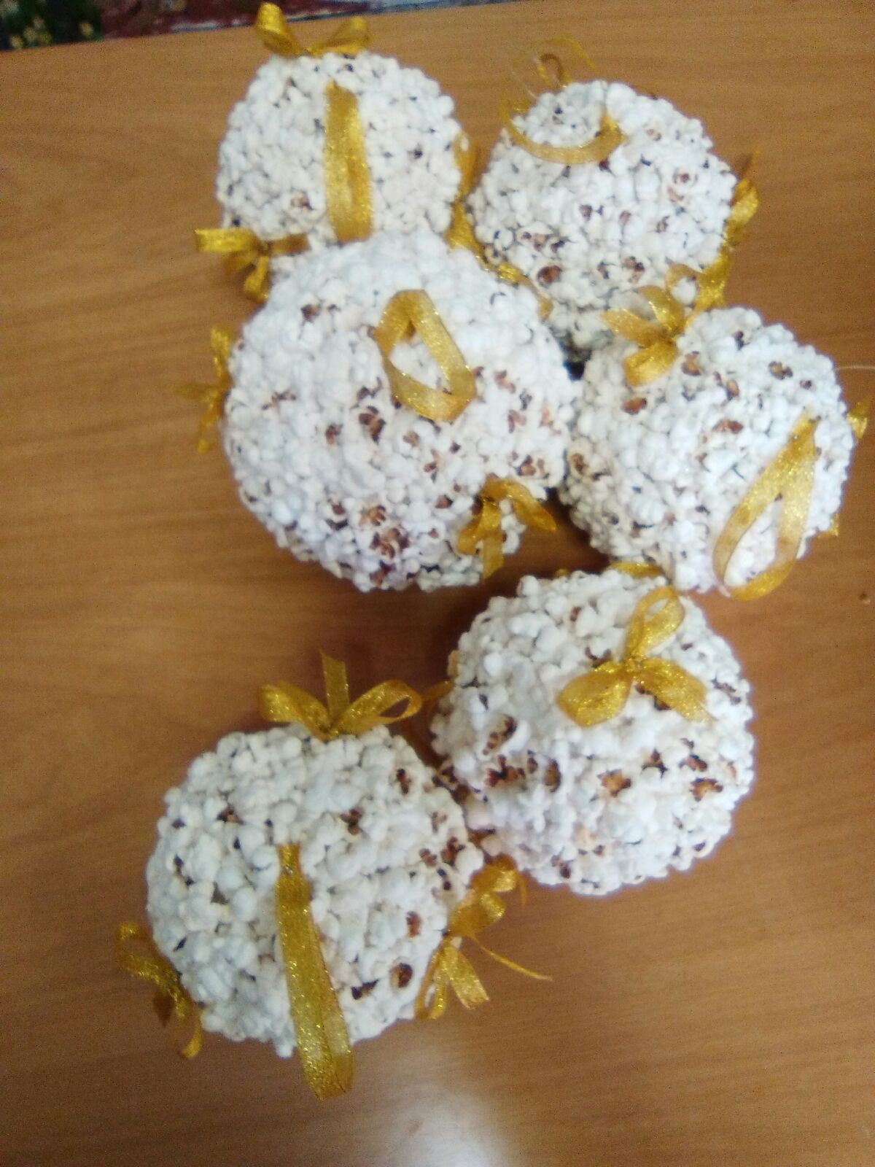
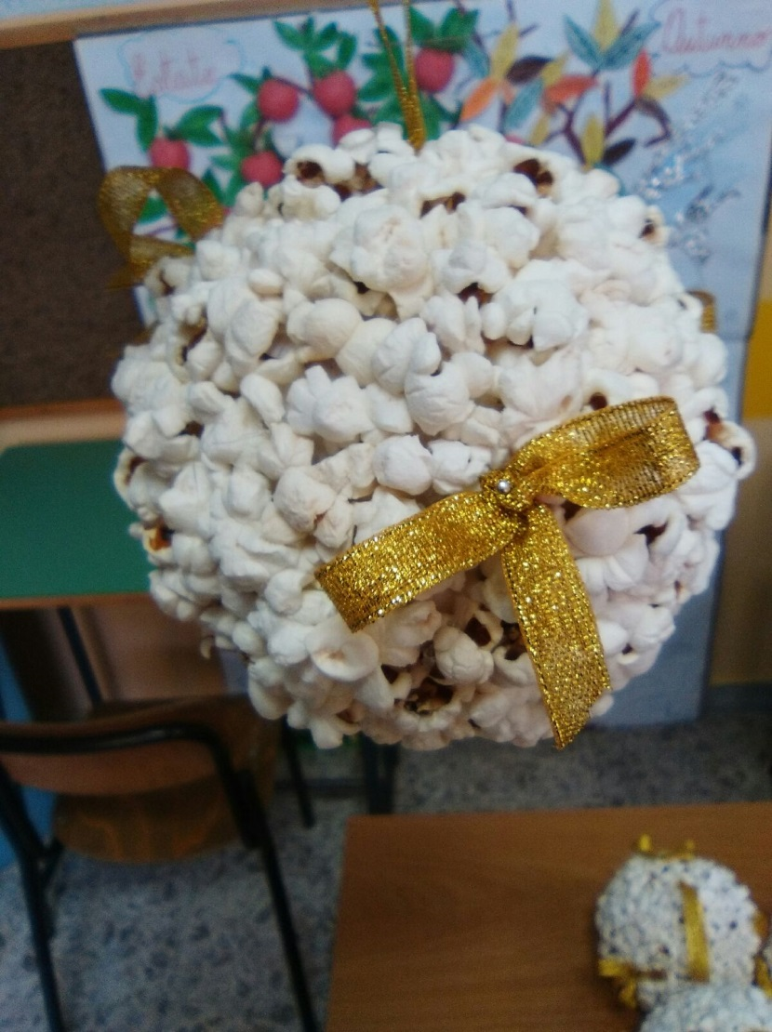
Classi 3°A e 3°B Riciclo giornale ed avanzi di popcorn per realizzare delle palle natalizie
Progetto DIFFERENZIAMOCI

Slide 4
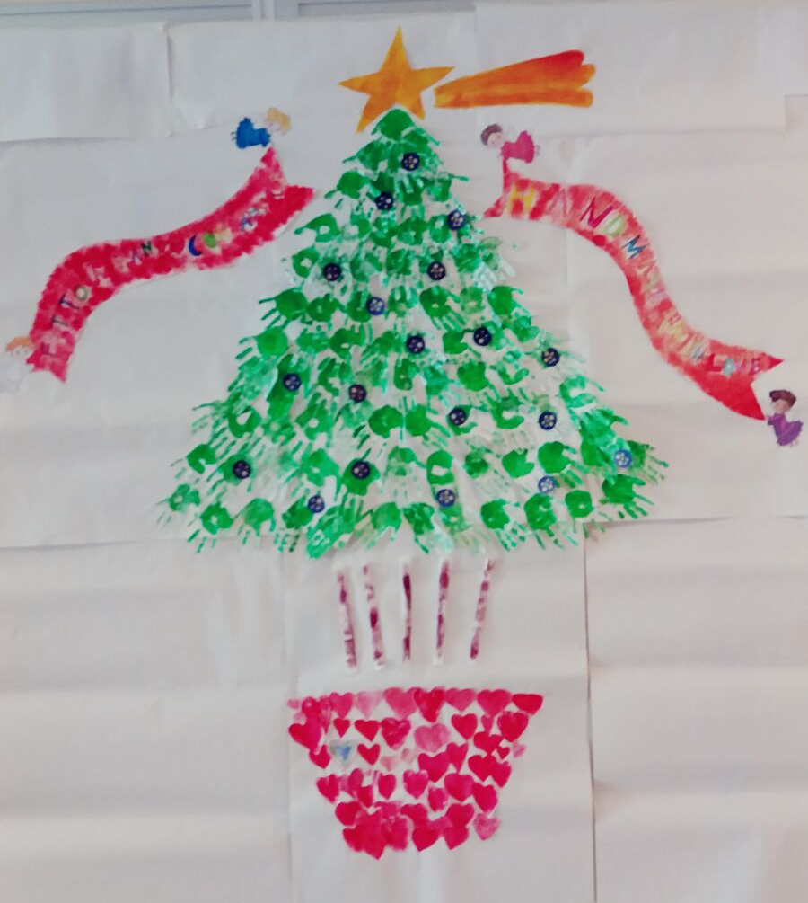
Classi 1° A , 1° B e 1°C Albero realizzato con le impronte di manine
Progetto DIFFERENZIAMOCI

Slide 5
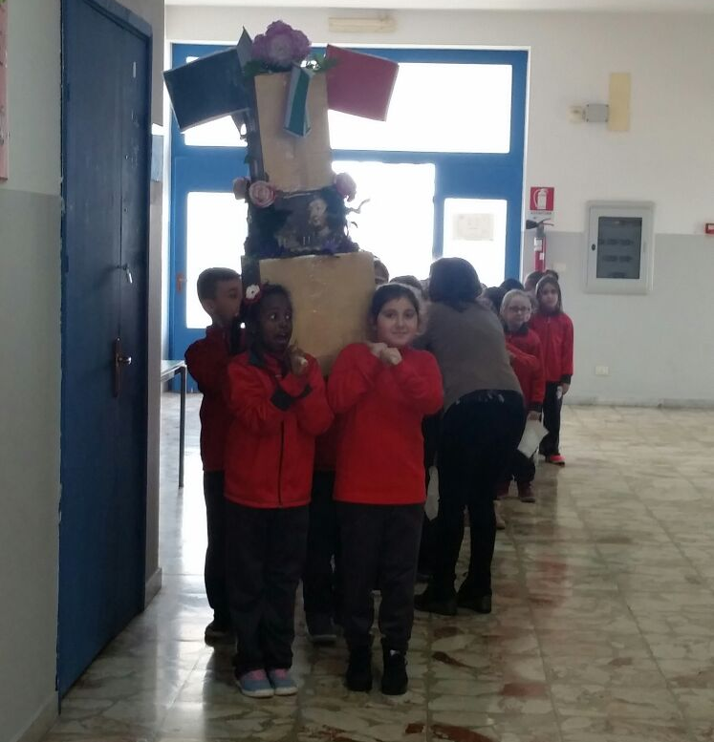
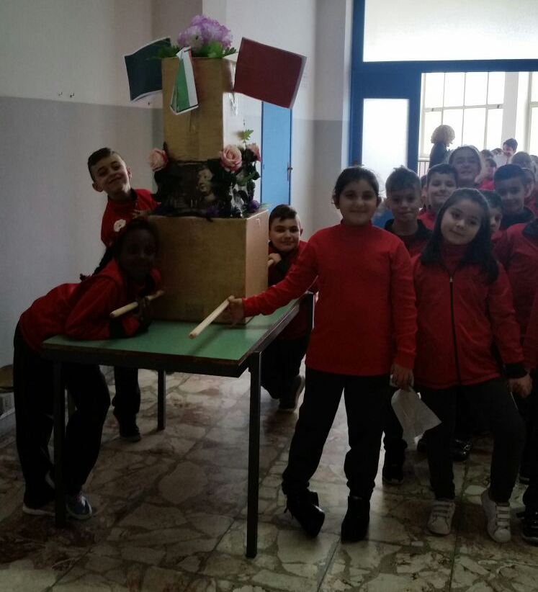
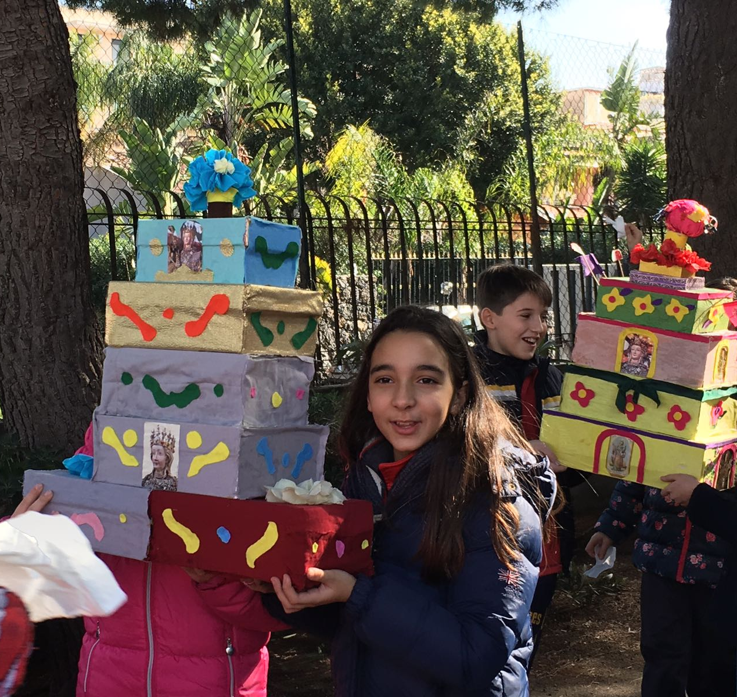
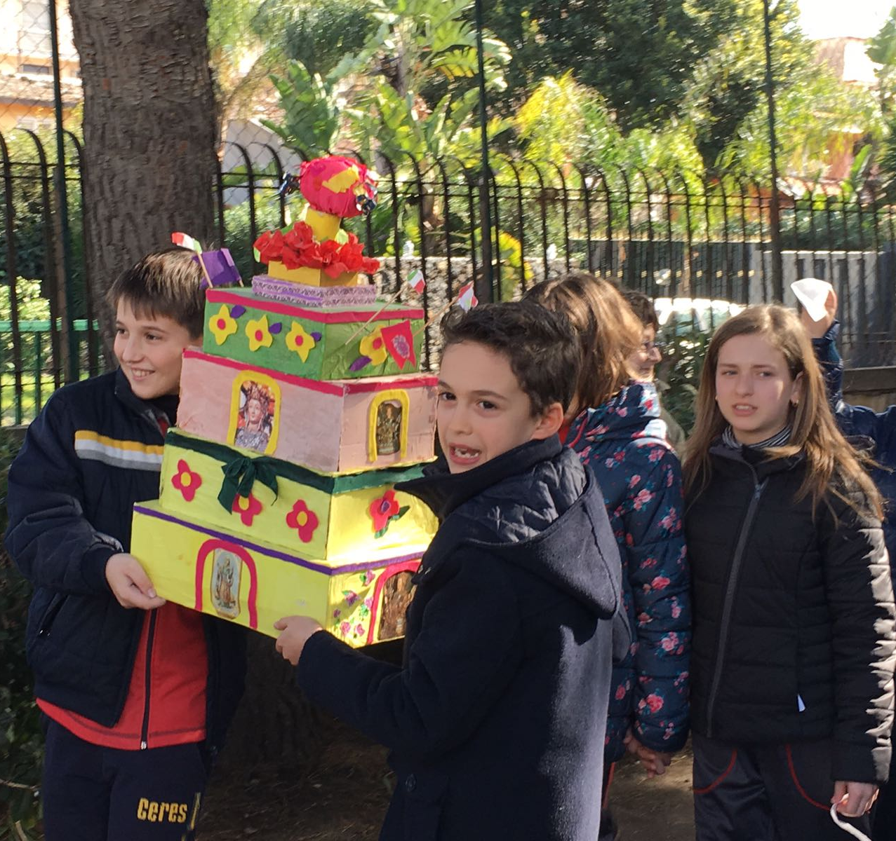
Classi 5°A e 5°B Candelore di S. Agata realizzate con scatole di scarpe e rimasugli di stoffe varie
Progetto DIFFERENZIAMOCI

Slide 6
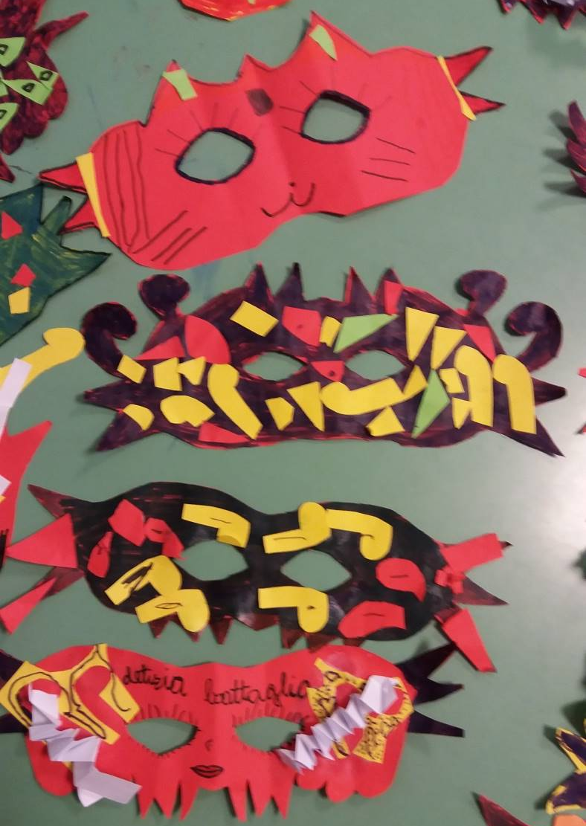
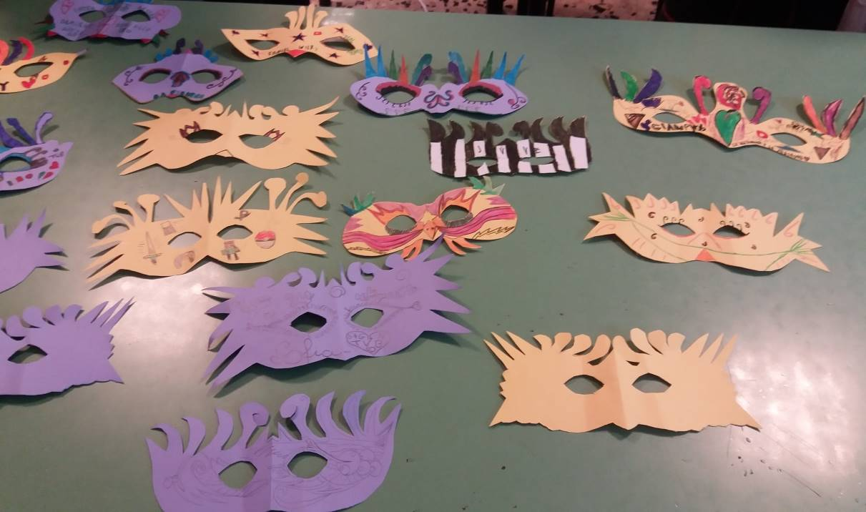
Classe 2°A Mascherine di carnevale realizzate con vecchi cartelloni riutilizzati
Progetto DIFFERENZIAMOCI

Slide 7
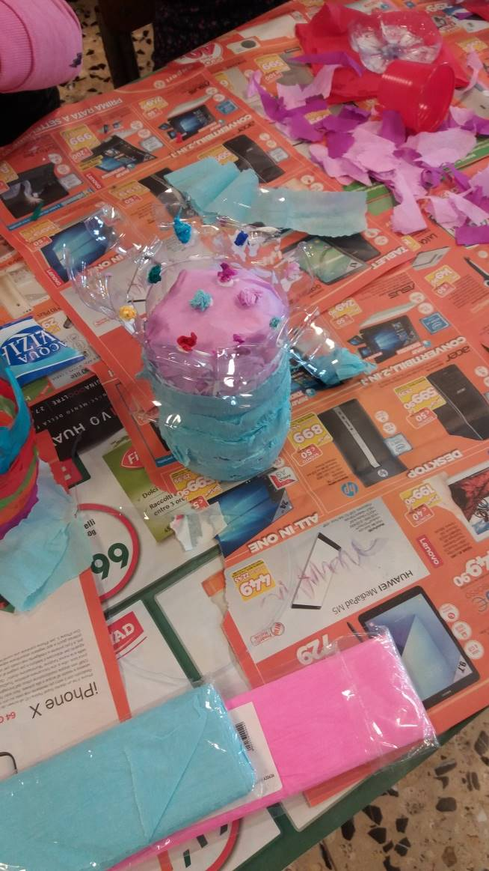
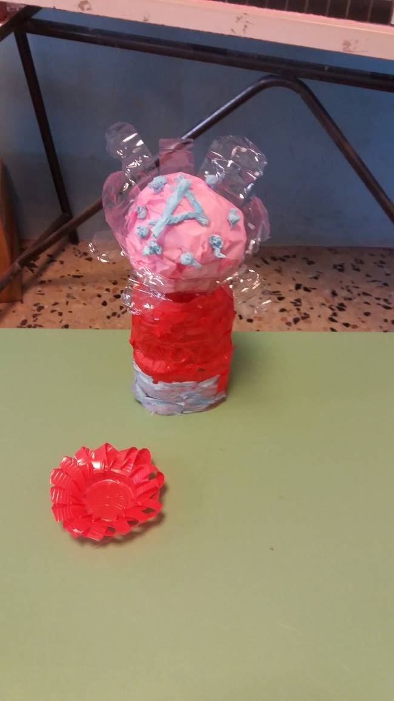
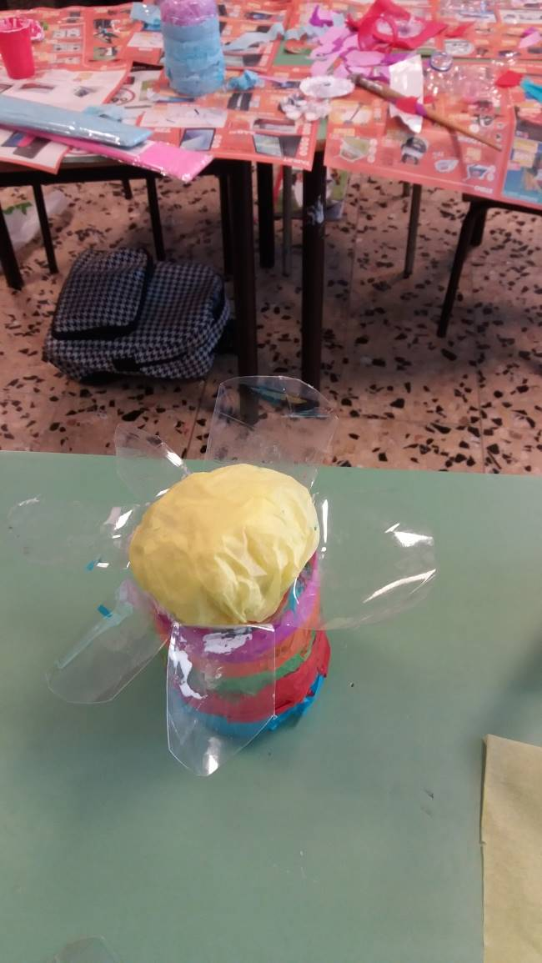
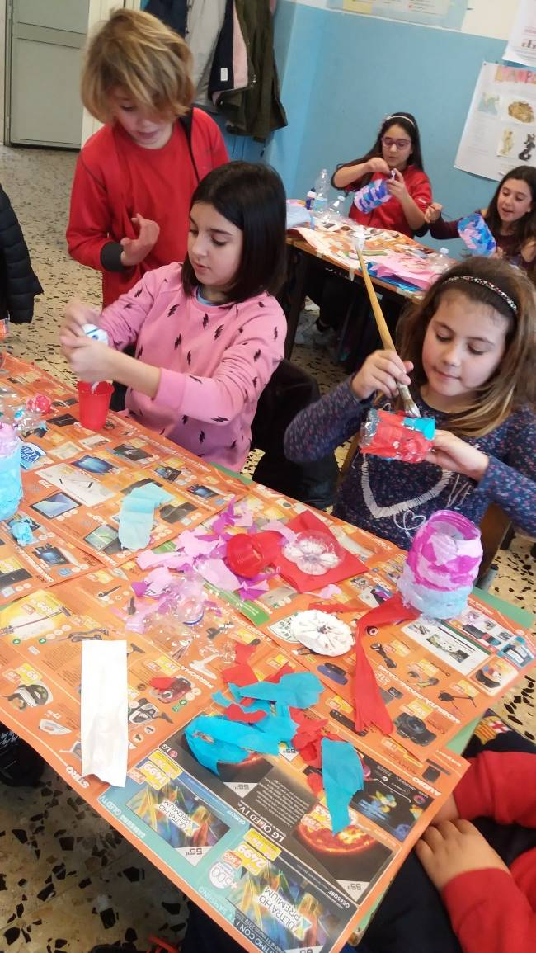
Classi 5°A, 5°B e 5°C La lampada è un fiore trasparente con riciclo di bottiglie, carta velina e colla vinilica
Progetto DIFFERENZIAMOCI

Slide 8
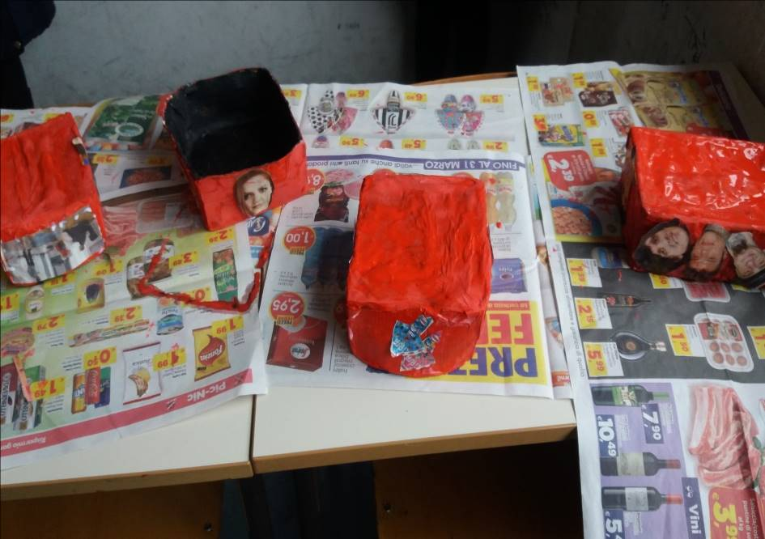
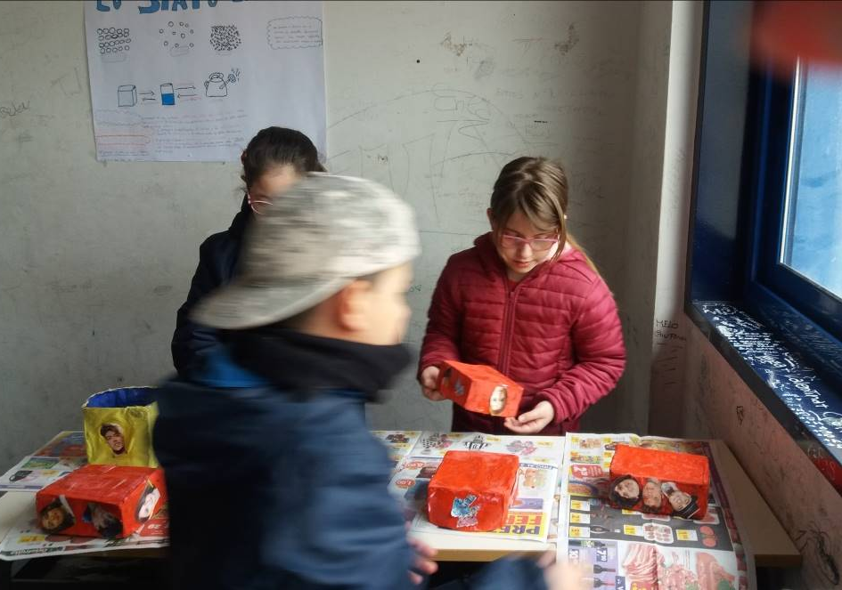
Classi 3°A e 3°B Le scatole sono realizzate con riciclo di scatole di biscotti, giornali e colla vinilica. Colori a tempera
Progetto DIFFERENZIAMOCI

Slide 9
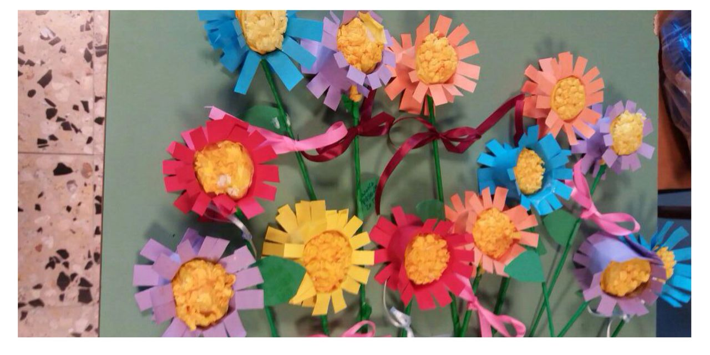
Classe 2°A e 2°D Riciclo di nastri, cannucce e rimasugli di cartoncino colorato per ralizzare fiori primaverili
Progetto DIFFERENZIAMOCI

Slide 10
Insegnante Felicia Scuto
Progetto DIFFERENZIAMOCI

